Slide 1
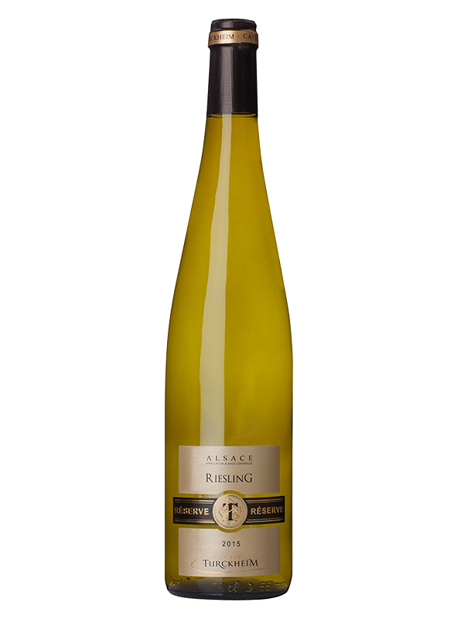
■PRICE CARD
カーヴ・ド・トゥルクハイム
リースリング レゼルブ
カーヴ・ド・トゥルクハイム
リースリング レゼルブ
リースリングの真骨頂、アロマティックで芯のある味わい
リースリングの真骨頂、アロマティックで芯のある味わい
原産国：フランス/アルザス
生産者：カーヴ・ド・トゥルクハイム
品種 ：リースリング
味わい：白・辛口・ライトボディ
原産国：フランス/アルザス
生産者：カーヴ・ド・トゥルクハイム
品種 ：リースリング
味わい：白・辛口・ライトボディ
希望小売価格
3,850
円 (税込)
価格
カーヴ・ド・トゥルクハイム
リースリング レゼルブ
カーヴ・ド・トゥルクハイム
リースリング レゼルブ
リースリングの真骨頂、アロマティックで芯のある味わい
リースリングの真骨頂、アロマティックで芯のある味わい
原産国 ：フランス/アルザス
生産者 ：カーヴ・ド・トゥルクハイム
品種 ：リースリング
味わい ：白・辛口・ライトボディ
原産国 ：フランス/アルザス
生産者 ：カーヴ・ド・トゥルクハイム
品種 ：リースリング
味わい ：白・辛口・ライトボディ
希望
小売
\3,500 (税込 \3,850)
価格
カーヴ・ド・トゥルクハイム
リースリング レゼルブ
カーヴ・ド・トゥルクハイム
リースリング レゼルブ
リースリングの真骨頂、アロマティックで芯のある味わい
リースリングの真骨頂、アロマティックで芯のある味わい
レモンやグレープフルーツといった溌溂とした酸に、鉱物のようながっちりとした芯、ほのかにクリスピーの印象が徐々に湧き出してくる奥行きのある味わいです。アルザス地方の郷土料理シュークルートはもちろんですが、家禽類の肉との相性は最高です。
レモンやグレープフルーツといった溌溂とした酸に、鉱物のようながっちりとした芯、ほのかにクリスピーの印象が徐々に湧き出してくる奥行きのある味わいです。アルザス地方の郷土料理シュークルートはもちろんですが、家禽類の肉との相性は最高です。
原産国 ：フランス/アルザス
生産者 ：カーヴ・ド・トゥルクハイム
品種 ：リースリング
味わい ：白・辛口・ライトボディ
原産国 ：フランス/アルザス
生産者 ：カーヴ・ド・トゥルクハイム
品種 ：リースリング
味わい ：白・辛口・ライトボディ
希望
小売
\3,500 (税込 \3,850)
価格

